Slide 1
Учење на даљину уз
примену мултимедије
Ивица Лазаревић
Братислав Филиповић
Академија Филиповић
http://akademijafilipovic.com

Slide 2
ДЕЉЕЊЕ ОБРАЗОВНОГ МАТЕРИЈАЛА
Велики број доступних онлајн сервиса
Јавно доступан образовни материјал
Онлајн апликације за креирање садржаја
http://akademijafilipovic.com

Slide 3
СИСТЕМИ ЗА УПРАВЉАЊЕ ОБРАЗОВАЊЕМ
Улога ЛМС система у образовном процесу
ЛМС системи отвореног кода
Модуларна архитектура
http://akademijafilipovic.com

Slide 4
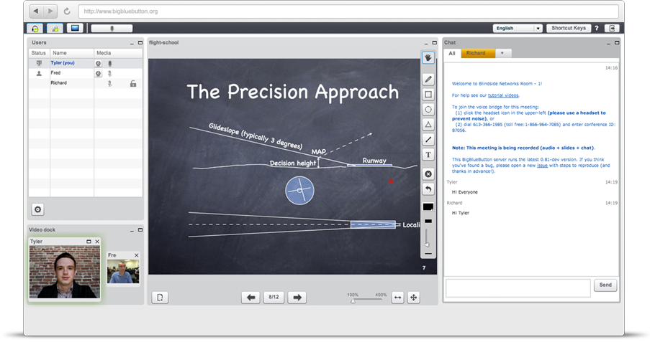
ВИДЕО КОНФЕРЕНЦИЈЕ
Виртуелна учионица
Интеграција са ЛМС системом
Интеграција са интерактивном таблом
http://akademijafilipovic.com

Slide 5
ИНТЕРФЕЈС СИСТЕМА
http://akademijafilipovic.com

Slide 6
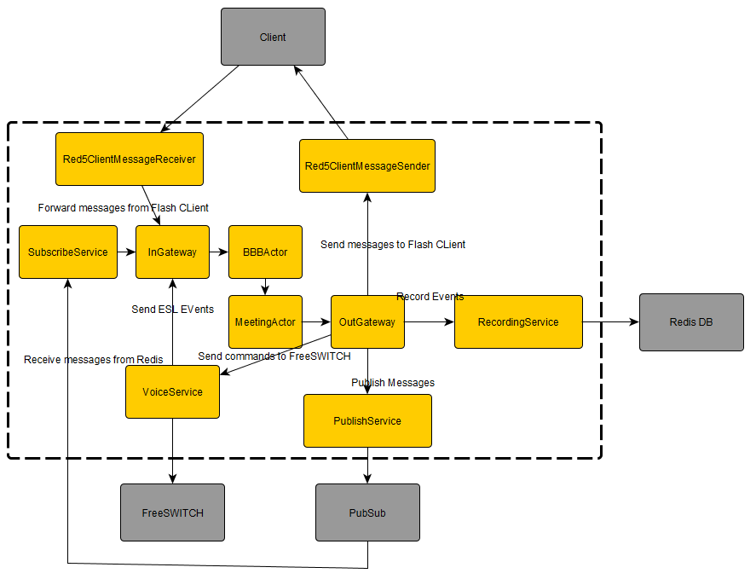
АРХИТЕКТУРА БИГ БЛУ БАТН СИСТЕМА

Slide 7
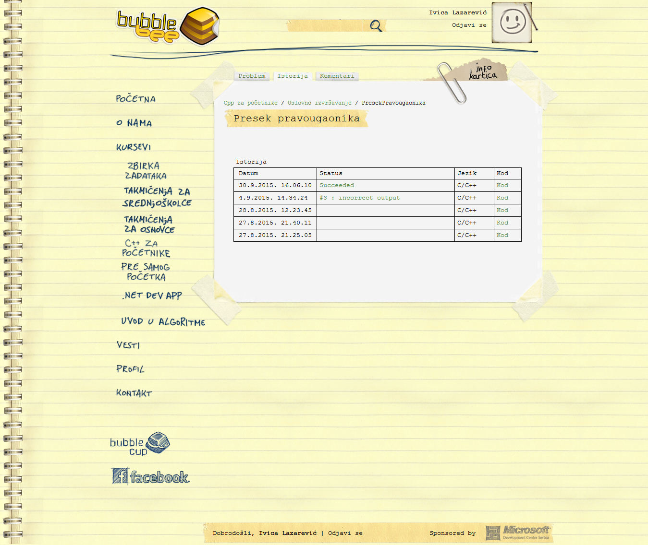
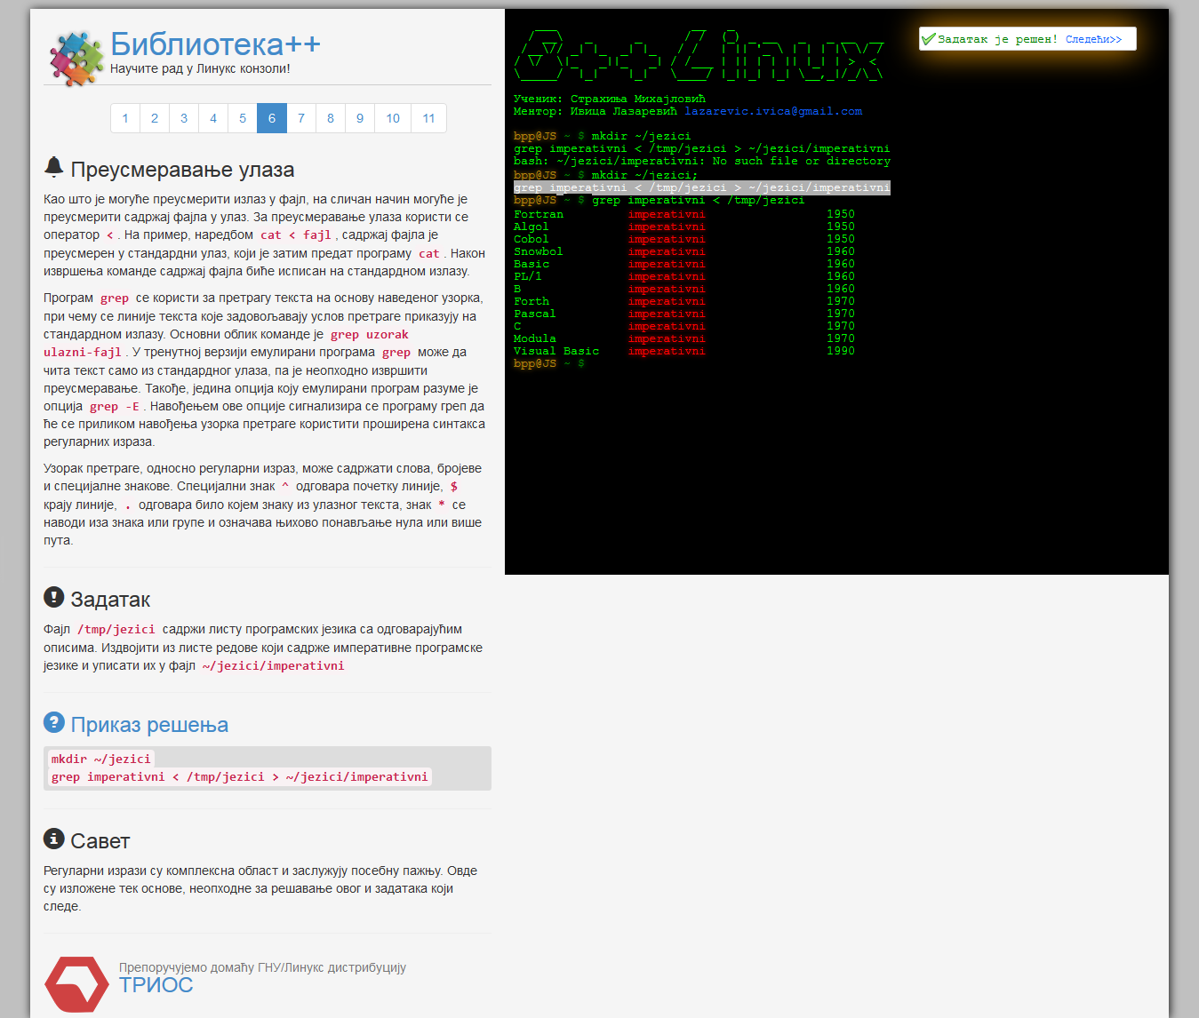
СПЕЦИЈАЛИЗОВАНИ ОНЛАЈН СИСТЕМИ
http://bee.bubblecup.org
http://konzola.bpp.rs

Slide 8
ЗНАЧАЈ СИСТЕМА ДАЉИНСКОГ УЧЕЊА
Осмишљавање и имплементација стратегије даљинског учења представа креативан процес чији је резултат добар показатељ свеукупног квалитета једне образовне установе и образовног система у целини.
http://akademijafilipovic.com

Slide 9
Хвала на пажњи!
Лазаревић Ивица
lazarevic.ivica@gmail.com
Академија Филиповић
http://akademijafilipovic.com
http://akademijafilipovic.com

